Slide 1
Cascading Style Sheets
(CSS)
1.
Introduction,
Syntaxe

Slide 2
Objectifs
•
Pré-requis :
– HTML
•
Contenu :
–
–
Les bases de CSS
Un condensé rapide de CSS 3
Programmation Web
 CSS

Slide 3
Principes de base
Séparation de la forme et du fond :
•
–
–
–
HTML pour la structure et le contenu
CSS pour la mise en forme
Permet d'appliquer des styles différents au même document (par exemple,
visualisation à l'écran ou impression)
Permet surtout d'appliquer le même style à de nombreux documents !
–
•
Recommandation du
W3C
Programmation Web
 CSS

Slide 4
Où mettre
Dans le fichier HTML :
le
code
CSS
?
•
–
<html>
<head>
<style>
<!-- Ici le code CSS
</style>
</head>
-->
–
Mot en <em style="color: red;">emphase</em>
•
À l'extérieur (beaucoup mieux !)
–
<html>
<head>
<link
rel="stylesheet" type="text/css"
href="style.css" />
</head>
Programmation Web
 CSS

Slide 5
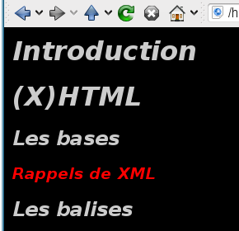
CSS
:
Syntaxe
HTML
CSS
/* sélecteur { attribut: valeur
<html>
<body>
<h1>Introduction</h1>
<h1>(X)HTML</h1>
<h2>Les bases</h2>
}
*/
body {
background: black;
font-family: Arial, Verdana;
}
/* sélecteur universel */
* { color: #cccccc; }
/* sélecteur multiple */
h1, h2, h3 {
font-style: italic;
<h3>Rappels
<h2>Les
</body>
</html>
de
XML</h3>
balises</h2>
font-family: Georgia,
sans-serif;
}
/*
h3
sélecteur unique */
{ color: red; }
Programmation Web
 CSS

Slide 6
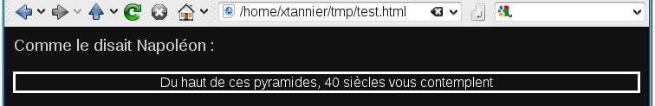
Les
sélecteurs de classe
HTML
CSS
<html>
<body>
body {
background: #111111;
color: #cccccc;
}
p.citation {
text-align: center;
color: white;
border-style: solid;
}
.normal {
<p
disait
<p
class="normal">Comme
Napoléon :</p>
class="citation">Du
le
haut de ces pyramides, 40
siècles vous
</body>
</html>
contemplent</p>
font-size:
120%;
}
Programmation Web
 CSS

Slide 7
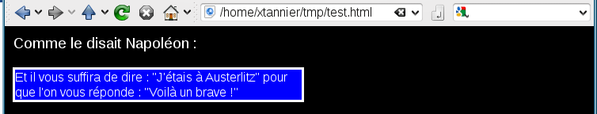
Les
sélecteurs d’identifiant
HTML
CSS
<html>
<body>
body {
background: black;
color: white;
}
p#citation1 {
width: 50%;
border-style: solid;
background: blue;
}
#normal1 {
<p
disait
<p
id="normal1">Comme
Napoléon :</p>
le
id="citation1">Et il
vous suffira de dire : "J'étais
à Austerlitz" pour que l'on
vous réponde
!" </p>
</body>
</html>
:
"Voilà
un
brave
font-size:
120%;
}
Programmation Web
 CSS

Slide 8
Les
sélecteurs contextuels
HTML
CSS
/* Met les "em" en bleu
li em {
color: green;
font-weight: bold;
}
/* diminue la taille du imbriquées */
ul ol, ol ul, ul ul,
<html>
<body>
<em>Les
<ul>
dans les items */
balises
:</em>
<li>de <em>titre</em></li>
<li>d'emphase</li>
<li>de listes :
<ul><li>ordonnées</li>
<li>non ordonnées</li>
<li>de définition</li></ul>
</li>
</ul>
</body>
</html>
texte des
listes
ol
ol
{
font-size:
80%;
}
Programmation Web
 CSS

Slide 9
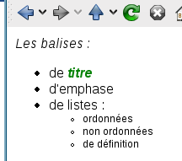

Les
sélecteurs contextuels
HTML
CSS
/* Met les "em" en bleu
li em {
color: green;
font-weight: bold;
}
/* diminue la taille du imbriquées */
ul ol, ol ul, ul ul,
<html>
<body>
<em>Les
<ul>
dans les items */
balises
:</em>
<li>de <em>titre</em></li>
<li>d'emphase</li>
<li>de listes :
<ul><li>ordonnées</li>
texte des
listes
ol
ol
{
font-size:
80%;
<li>non ordonnées</li>
< }
<li>de
</li>
</ul>
</body>
</html>
définition</li>
/ul>
NB : "titre" est en vert
mais pas "Les balises"
Programmation Web
 CSS

Slide 10
Les sélecteurs contextuels
/* S’applique
div p {
}
à
tous les descendants <p> de <div> */
/* S’applique
div > p {
}
à
tous les enfants directs <p> de <div>
*/
/* S’applique
div + p {
}
à
l’élément frère
<p>
suivant un
<div>
*/
/* S’applique
div ~ p {
}
à
tous les frères
<p>
d’un <div>
*/
Programmation Web
 CSS

Slide 11
Les sélecteurs contextuels
/* S’applique aux <input> qui ont un attribut
input[type="text"] {
}
«
type » = « text » */
/* S’applique aux éléments
[title~="Image"] {
}
/* S’applique aux éléments
[title|="Image"] {
}
qui ont
un «
title
»
contenant le mot « Image » */
qui ont
un «
title
»
commençant par le mot « Image »
*/
/* S’applique aux éléments
[title^="Image"] {
}
/* S’applique aux éléments
[title$="Image"] {
}
/* S’applique aux éléments
[title*="Image"] {
}
qui
ont
un
«
title
»
commençant par les caractères « Image » */
qui
ont
un
«
title
»
terminant
par
les caractères « Image » */
qui
ont
un
«
title
»
contenant
les
caractères « Image » */
Programmation Web
 CSS

Slide 12
Les pseudo-éléments
et les
pseudo-classes
HTML
CSS
<html>
<body>
<p>Comme
/* Met la
1ère lettre de chaque
paragraphe en très gros
*/
le
disait <a
p:first-letter {
font-size: 250%;
}
/* Colore les liens en rouge
a:link {
color: red;
href="./napo.html">Napoléon
</a> :</p>
<p>Le doute est l'ennemi grandes entreprises</p>
</body>
</html>
des
*/
text-decoration:
none;
}
Programmation Web
 CSS

Slide 13
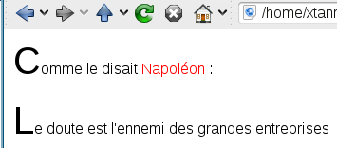

Les pseudo-éléments
et les
pseudo-classes
HTML
CSS
<html>
<body>
<p>Comme
/* Met la
1ère lettre de chaque
paragraphe en très gros
*/
le
disait <a
p:first-letter {
font-size: 250%;
}
/* Colore les liens en rouge
a:link {
color: red;
href="./napo.html">Napoléon
</a> :</p>
<p>Le doute est l'ennemi grandes entreprises</p>
</body>
</html>
des
*/
text-decoration:
none;
}
Programmation Web
 CSS

Slide 14
Les pseudo-éléments et les pseudo-classes
Pseudo-éléments
•
–
–
–
–
:first-letter
:first-line
:before
:after
première lettre de l'élément
première ligne de l'élément
insérer un contenu avant l'élément
insérer un contenu après l'élément
•
Pseudo-classes
–
–
–
–
–
:link
:visited
:hover
:focus
:active
lien
lien déjà visité
élément survolé
élément ayant le focus
lien activé (cliqué)
à utiliser dans cet ordre !
(cf règles de cascades)
Programmation Web
 CSS

Slide 15
"div" et "span"
Balises HTML génériques pour appliquer un style à une portion de
texte qui n’a pas sémantique particulière (titre, liste, paragraphe,…)
div définit un bloc (block-level element) : boîte rectangulaire, retour
à ligne à la fin.
•
•
•
span définit un morceau de texte à
element) : boîte qui colle au texte
<html>
<body>
<div class="menu">
...
</div>
<div class="contenu">
l’intérieur
d’un
bloc
(inline
Ce site répertorie des citations de
<span class="personne">Napoléon Bonaparte</span>.
</div>
Programmation Web
 CSS

Slide 16
Prochains
Règles CSS pour définir :
…
•
–
–
–
–
–
–
Le positionnement des éléments
Les marges
Les bordures
Les couleurs
Le style des tableaux
…
Programmation Web
 CSS

